Slide 1
الفصل الحادي عشر:الأشكال الهندسية
١١-٥ الجبر والهندسة: تمثيل الدوال
الفصل
الأشكال الهندسية
١١
صفحة

Slide 2
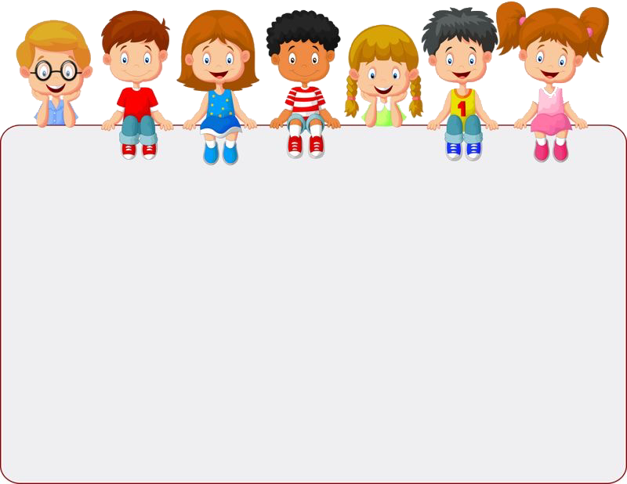
جدول التعلم
ماذا تعلمت
ماذا أريد أن أعرف
ماذا أعرف
التركيز | فكرة الدرس | مفردات | التدريس | استعد | أمثلة | التدريب | تأكد | مهارات عليا | التقويم | تقويم ختامي | الواجب

Slide 3
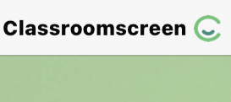
أدوات
نشاط
التركيز | فكرة الدرس | مفهوم | التدريس | استعد | أمثلة | التدريب | تأكد | مهارات عليا | التقويم | تقويم ختامي | الواجب

Slide 4
استعد
أدوات
نشاط
التركيز | فكرة الدرس | مفهوم | التدريس | استعد | أمثلة | التدريب | تأكد | مهارات عليا | التقويم | تقويم ختامي | الواجب

Slide 5
مفهوم أساسي
أدوات
نشاط
التركيز | فكرة الدرس | مفهوم | التدريس | استعد | أمثلة | التدريب | تأكد | مهارات عليا | التقويم | تقويم ختامي | الواجب

Slide 6
مثال
أدوات
نشاط
التركيز | فكرة الدرس | مفهوم | التدريس | استعد | أمثلة | التدريب | تأكد | مهارات عليا | التقويم | تقويم ختامي | الواجب

Slide 7
مثال
من واقع الحياة
أدوات
نشاط
التركيز | فكرة الدرس | مفهوم | التدريس | استعد | أمثلة | التدريب | تأكد | مهارات عليا | التقويم | تقويم ختامي | الواجب

Slide 8
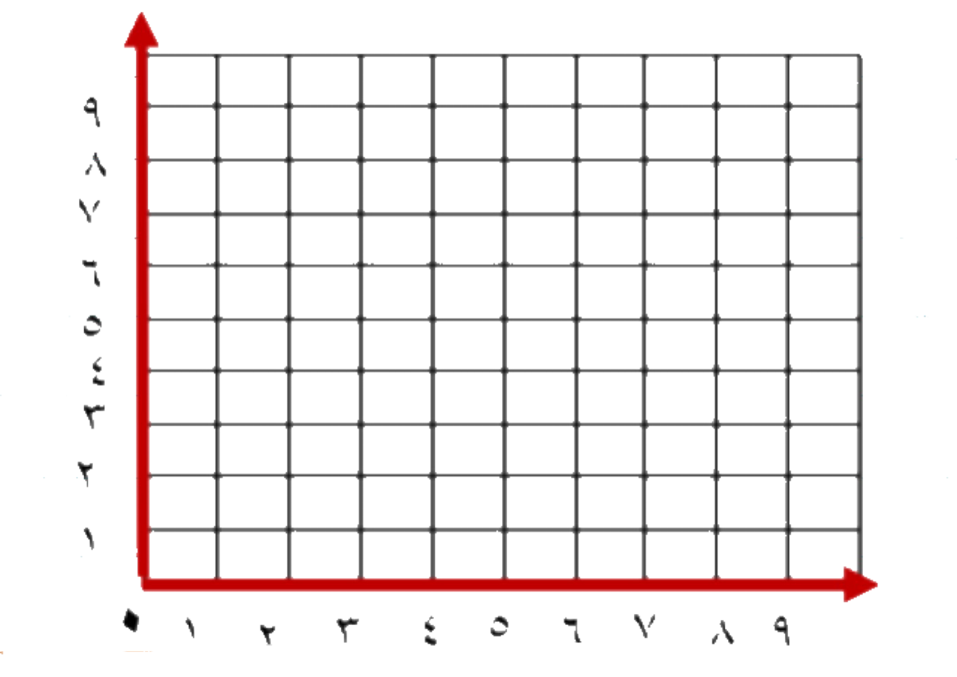
تــــــأكد
أدوات
نشاط
الحل
التركيز | فكرة الدرس | مفهوم | التدريس | استعد | أمثلة | التدريب | تأكد | مهارات عليا | التقويم | تقويم ختامي | الواجب

Slide 9
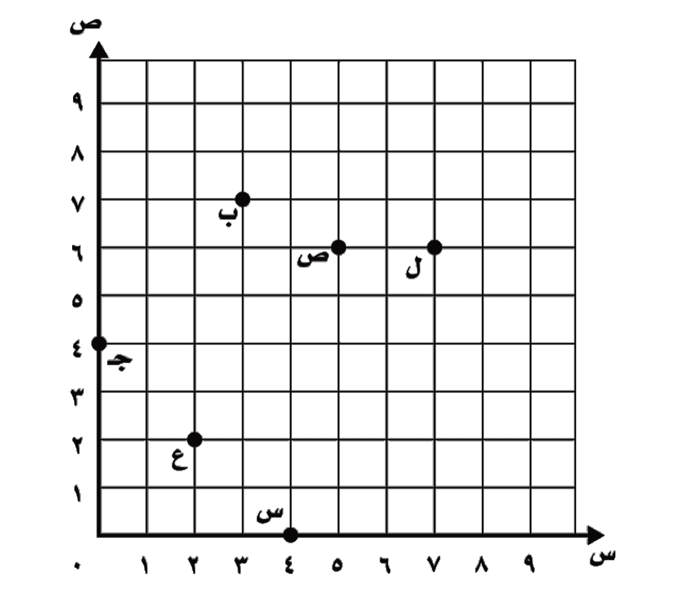
تــــــأكد
أدوات
نشاط
التركيز | فكرة الدرس | مفهوم | التدريس | استعد | أمثلة | التدريب | تأكد | مهارات عليا | التقويم | تقويم ختامي | الواجب

Slide 10
تــــــأكد
أدوات
نشاط
الحل
التركيز | فكرة الدرس | مفهوم | التدريس | استعد | أمثلة | التدريب | تأكد | مهارات عليا | التقويم | تقويم ختامي | الواجب

Slide 11
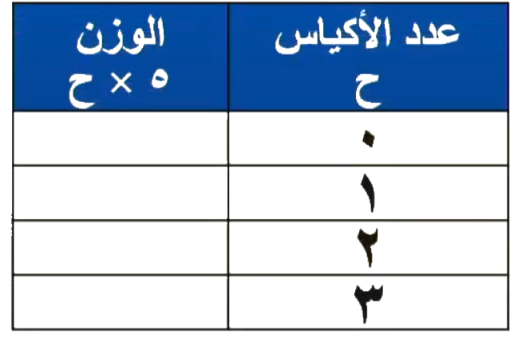
تــــــأكد
أدوات
نشاط
التركيز | فكرة الدرس | مفهوم | التدريس | استعد | أمثلة | التدريب | تأكد | مهارات عليا | التقويم | تقويم ختامي | الواجب

Slide 12
مسائل
مهارات التفكير العليا
أدوات
نشاط
الحل
التركيز | فكرة الدرس | مفهوم | التدريس | استعد | أمثلة | التدريب | تأكد | مهارات عليا | التقويم | تقويم ختامي | الواجب

Slide 13
مسائل
مهارات التفكير العليا
أدوات
( ٠ ، ٩ )
( ٠ ، ٧ )
نشاط
التركيز | فكرة الدرس | مفهوم | التدريس | استعد | أمثلة | التدريب | تأكد | مهارات عليا | التقويم | تقويم ختامي | الواجب

Slide 14
التركيز | فكرة الدرس | مفهوم | التدريس | استعد | أمثلة | التدريب | تأكد | مهارات عليا | التقويم | تقويم ختامي | الواجب

Slide 15
جدول التعلم
ماذا تعلمت
ماذا أريد أن أعرف
ماذا أعرف
التركيز | فكرة الدرس | مفردات | التدريس | استعد | أمثلة | التدريب | تأكد | مهارات عليا | التقويم | تقويم ختامي | الواجب

Slide 16
الواجـــب
من ٩ إلى ١٣
سؤال :
٩٢
صفحة :
لا تستسلم على الاطلاق ، الأشياء الجميلة تأخذ وقتا كن صبورا
ختاماً
التركيز | فكرة الدرس | مفهوم | التدريس | استعد | أمثلة | التدريب | تأكد | مهارات عليا | التقويم | تقويم ختامي | الواجب

